Slide 1
Государственное бюджетное профессиональное образовательное учреждение
«Арзамасский коммерческо-технический техникум»
Отчёт деятельности
студенческого Совета лидеров
за 2019-2020 учебный год
Краснощеков Даниил,
председатель Совета лидеров

Slide 3
Целями работы студенческого Совета лидеров:
формирование гражданской культуры, активной гражданской позиции студентов, содействие развитию их социальной зрелости,
самостоятельности, способности к самоорганизации и саморазвитию;
обеспечение реализации прав на участие студентов в управлении
Техникумом;
обеспечение самостоятельного решения общих вопросов, связанных
со студенческой жизнью;
привлечение активной части студенчества к совместной воспитательной деятельности, обеспечение условий для духовного, физического,
интеллектуального развития студентов, содействии в реализации жизненно важных вопросов организации обучения, быта, досуга;
формирование у студентов умений и навыков самоуправления,
подготовка их к компетентному и ответственному участию
в жизни общества.

Slide 4
Задачами работы студенческого Совета лидеров:
проведение работы по формированию профессионального сознания в рамках получаемых специальностей, профориентационной работы;
разработка предложений по повышению качества образовательного процесса
с учетом научных и профессиональных интересов студентов;
содействие органам управления Техникума в решении образовательных и научных задач, в организации досуга и быта студентов, в пропаганде
здорового образа жизни;
защита в рамках своих полномочий прав и интересов студентов Техникума;
сохранение и развитие демократических традиций студенчества;
проведение работы, направленной на повышение сознательности студентов и их требовательности к уровню своих знаний, воспитание бережного
отношения к имущественному комплексу, патриотическое отношение к духу и традициям Техникума;
содействие реализации общественно значимых молодёжных инициатив;
консолидация усилий студенческих объединений Техникума для решения социальных задач и повышения вовлечённости студенческой молодёжи в
деятельность органов студенческого самоуправления Техникума;
содействие в решении вопросов, затрагивающих интересы студентов;
содействие структурным подразделениям техникума в проводимых ими
мероприятиях в рамках образовательного процесса;
дальнейшее развитие традиций техникума, формирование нравственных качеств личности будущего специалиста;
повышение активности студентов: выявление лидеров; развитие и повышение уровня правовой, социально-политической культуры студентов;
усиление заинтересованности и подготовки студентов к участию в жизни
Техникума и города.

Slide 5
Заседания студенческого Совета лидеров

Slide 6
Акции
«Хоровод дружбы»
«Соблюдай закон и порядок»
«Мы против СПИДа»
«Непокоренный Ленинград»
«В поисках Нового года»

Slide 7
Акции
«Любовь это…»
«Остановись и подумай»
«Вместе против СПИДа»
«Береги пешехода!»
«Студенты - детям»

Slide 8
Акции
«Цветы на граните»
«Георгиевская лента»
«Бессмертный полк»
«Ветеран живет рядом»

Slide 9
Конкурсы и фестивали
Фестиваль студенческого творчества
«Радуга национальных культур»
Конкурс творческих программ
«Дорогу студенту!»
Студенческий КВИЗ
«Состязание эрудитов»
Конкурс чтецов
Конкурс «Новогодний креатив»

Slide 10
Мероприятия
Торжественный концерт, посвященный Дню знаний
Презентация дополнительного
образования
Праздничный концерт, посвященный Дню учителя и Дню профтехобразования
Праздничная шоу-программа «Скоро, скоро Новый год»
День открытых дверей

Slide 11
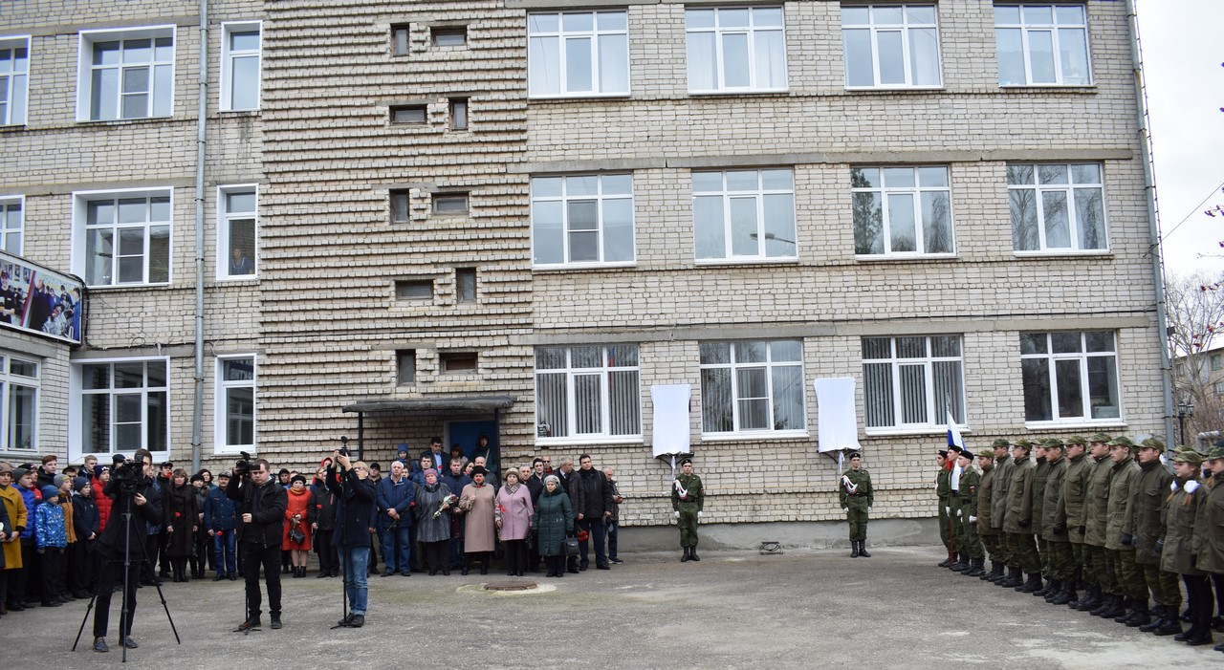
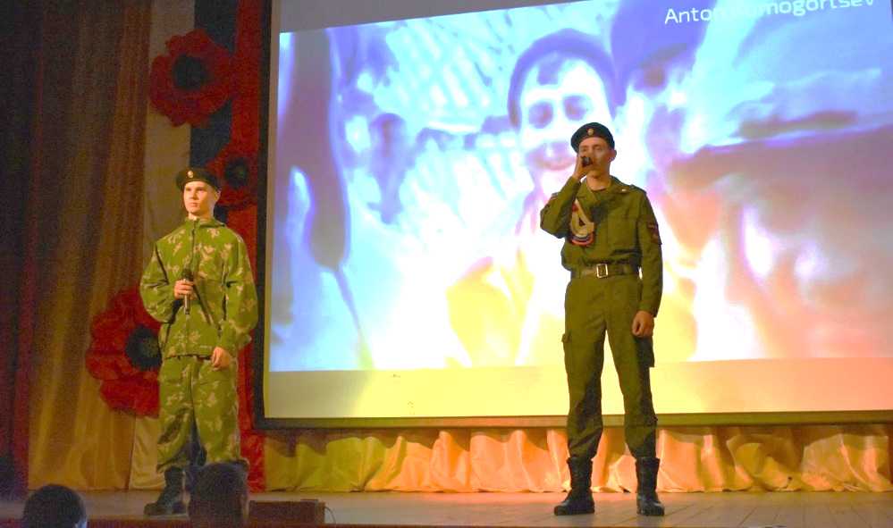
Мероприятия
Концерт, посвященный Дню защитника Отечества «Честь имею»
Праздничный концерт, посвященный 8 марта
«Любимым, милым, нежным»
Мероприятия в рамках культурно-патриотической программы «Нижегородская область – родина героев», приуроченные к 25-летию начала Первой Чеченской войны, 20-летию начала контртеррористической операции на Северном Кавказе и 40-летию начала боевых действий в Афганистане

Slide 12
Видеолектории
«Вся правда о СПИДе», ко Дню борьбы со
СПИДом
«В дружбе народов – единство России», ко Дню народного единства
«Память сердца», посвященный
трагедии в Беслане
«Крым. История. Современность.», ко Дню воссоединения Крыма с Россией
«Выбирай свое будущее»,
ко Дню молодого избирателя
«Путь к звездам», ко Дню космонавтики

Slide 13
Конкурс «Лучшая группа техникума»
1 место (1086) – гр. 16-06 ИС, кл. рук. Н.Ю.Куликова, староста Е. Малых
2 место (746,4) – гр. 17-33 АВТ, мастер п/о А.С. Толкачева, староста А. Найданов
3 место (664,1) – гр. 17-30 БУХ, кл. рук. Н.А. Вавилина, староста К. Бантурова
4 место (593) – гр. 16-05 СП, кл. рук. Е.В. Лебедева, староста А. Мохов
4 место (593) – гр. 17-34 КОМ, кл. рук. Ю.Н. Баранова, староста А. Балаева
6 место (526,4) - гр. 17-46 СТ, мастер п/о Л.Ю. Макарова, староста Д. Лёзин
7 место (480,6) – гр. 19-29 ТМ, кл. рук. Н.А. Чиковкина, староста И. Стеклянникова
8 место (296,6) – гр. 17-45 СВ, мастер п/о С.М. Арипова, староста Р. Стражнов
9 место (294,8) – гр. 16-23 ЭРЭО, кл. рук. Ю.Г. Ерзиков, староста А. Таланов
10 место (260,7) – гр. 16-22 ТОА, кл. рук. О.В. Ванюшина, староста А. Скачков
11 место (145) – гр. 17-06 БД, кл. рук. Л.П. Рекун, староста О. Горячкина

Slide 14
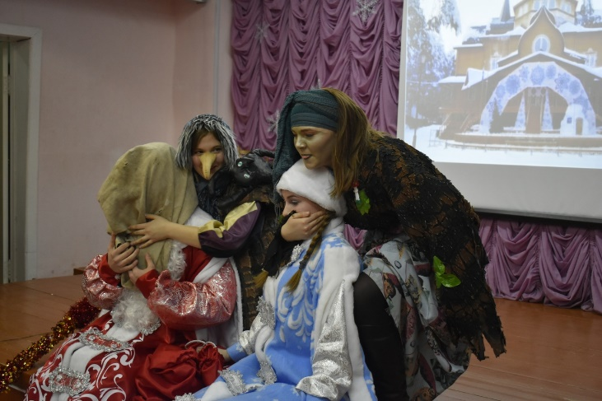
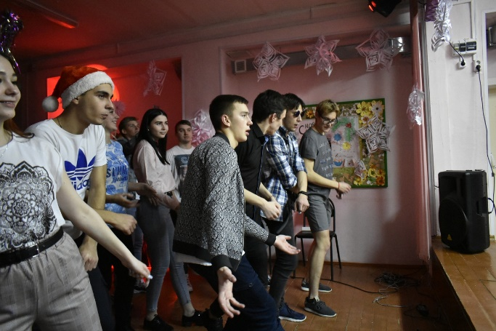
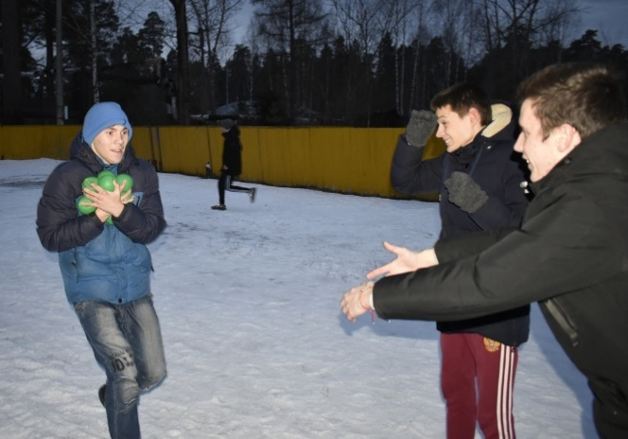
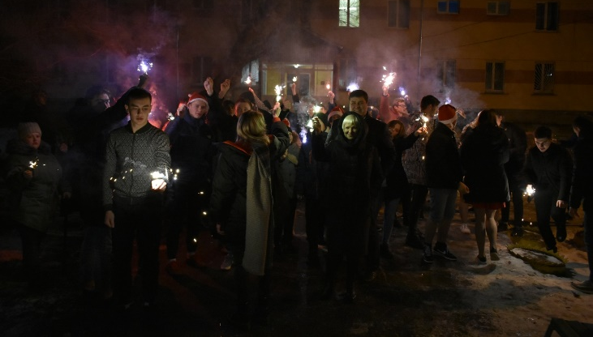
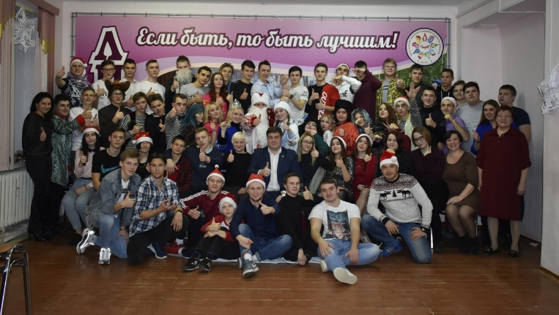
Выездное заседание активистов студенческого Совета лидеров

Slide 15
Активная позиция
– залог успеха!

